Slide 1
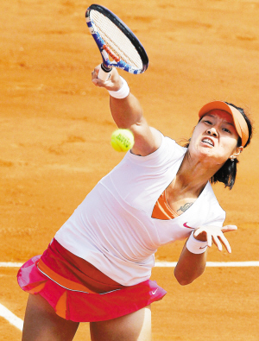






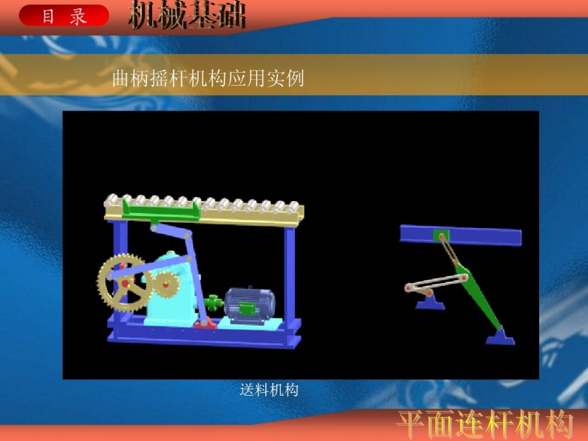
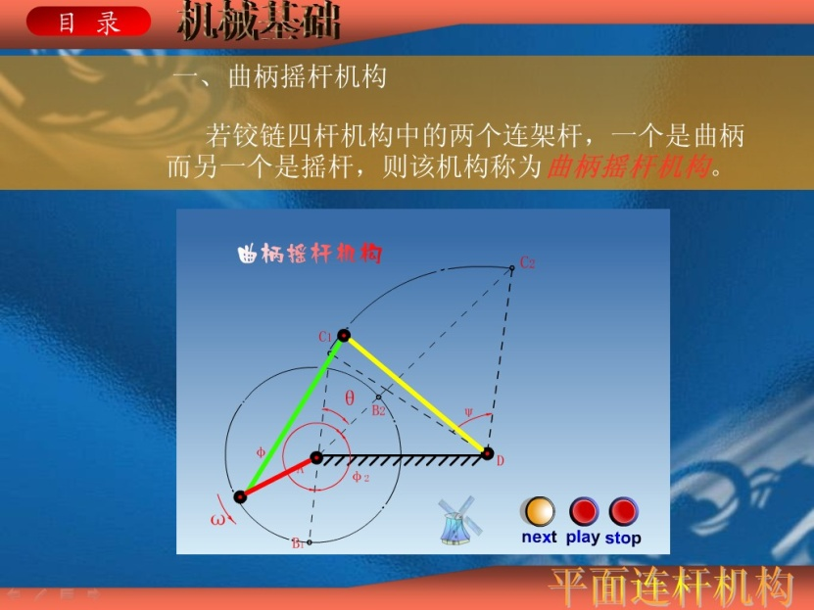
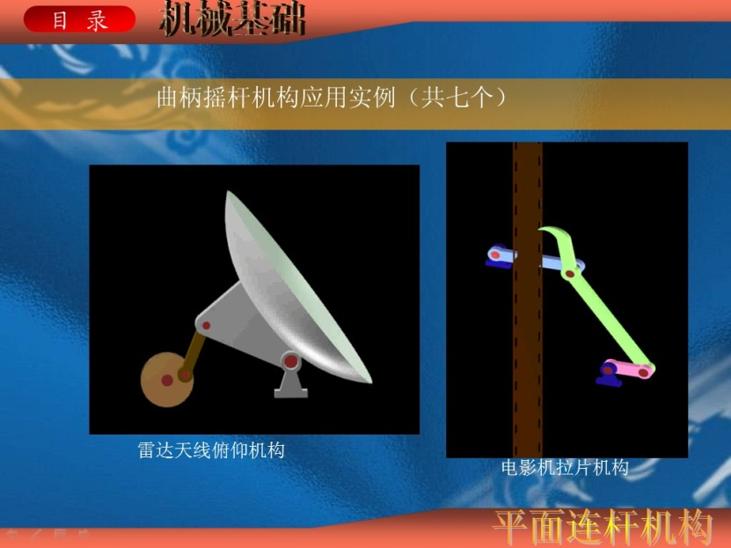
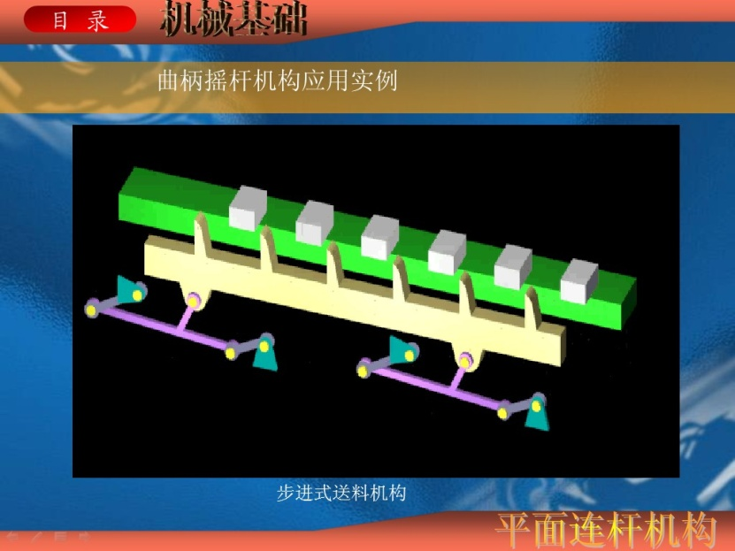
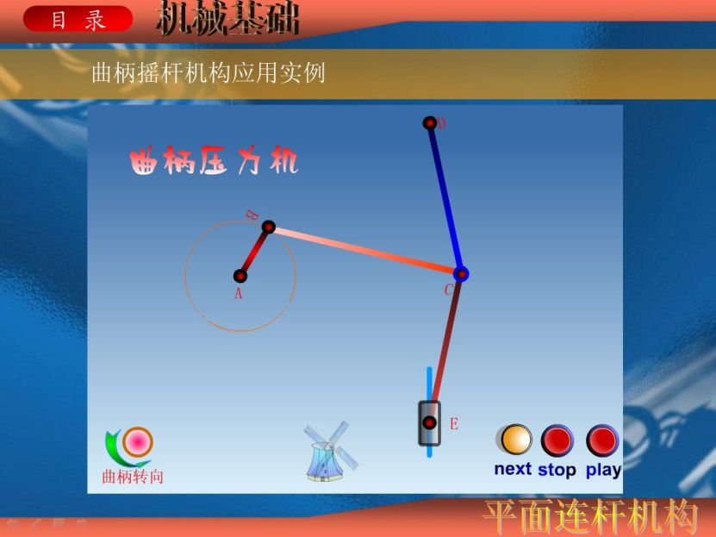
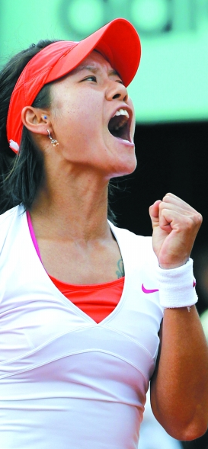
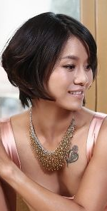

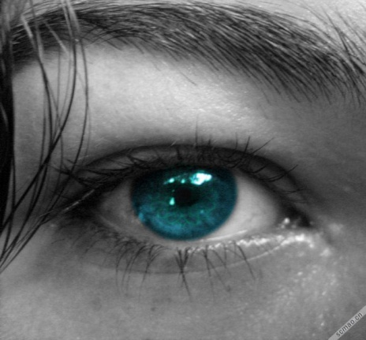

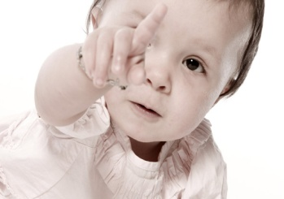


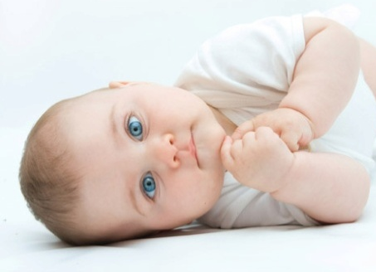

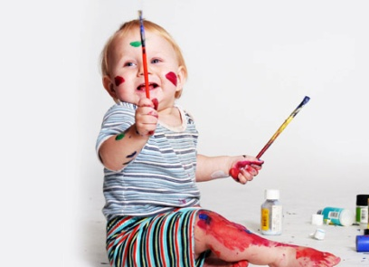

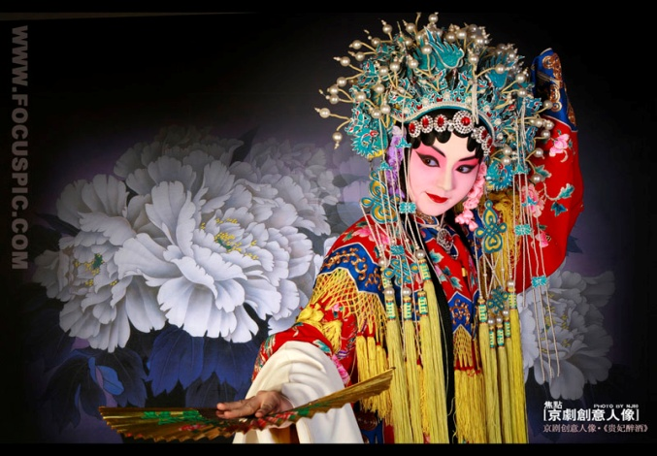




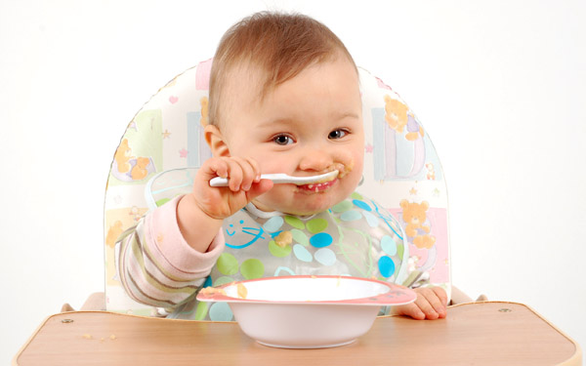

留白是一种智慧，也是一种境界。
留白，传统绘画的一种极高境界，讲究着墨疏淡，空白广阔，以留取空白构造空灵韵味，给人以美的享受。
留白最讲究的是，既有热情又掌控热情。若热情过度，势必烧灼美的空间。
胜
e
e
淑
孩子对什么都好奇
必须满足他们的各种好奇心，
这样才能身心健康发展
他们爱听
莫扎特就是这样培养的哦
他们爱看
对世界越多的认识，
就越能扩展以后人生的内涵
他们会思考
这决定了智商的高低
他们玩手绘也是一流的
艺术造诣从这时候就开始建立
而如果他们缺乏充足的营养
这一切可能就不再发生了
娜
http://blog.sina.com.cn/u/1622315110
留白是排版的关键
搏
心 牙 爻 曰 月 爫 支商 爪白 癶 歺 甘 瓜 禾 钅 立 龙 矛皿 政 目 疒 鸟 皮 生 石 矢 示罒 田 玄 穴 疋 业 衤 用 玉耒 艸 臣 虫 而 耳 缶 教 虍 臼米 齐 肉 色 舌覀 页 先
弋 尢 夂 子务 比 灬 长 车 歹 斗 厄 方 风府 戈 卝 户 火 旡 见 斤 耂 毛木 肀 学 牜 爿 片 攴 攵 气 欠犬 日 氏 礻 手 殳 水 瓦 尣 王韦 文 毋
氵 纟 巳 土 囗 兀 夕 应 忄 幺亠 匸 讠 廴 又艹 屮 彳 巛 川 辶 寸 大 飞 干工 弓 廾 广 己 课彑 巾 口 马门汇山 尸 饣 士 扌
丨 亅 丿 乛 一 乙 乚 丶八 报 匕 冫 卜 厂 刀 用 儿 二匚 阝 丷 几 卩 冂 力 冖 凵 人亻 入 十 件
http://blog.sina.com.cn/u/1622315110
靓
揭秘
揭秘
揭秘
揭秘
揭秘
揭秘
揭秘
全方位PPT应用领域剖析，多角度PPT技术解读
你 值得拥有
当当网购书地址
China-pub购书地址
卓越亚马逊购书地址
淘宝网购书地址
早上醒来,新的一天,,,,,, 感谢所有关注我的人.希望你们在自己喜欢的行业领域不断地努力,一直坚持下去,拿到属于自己的满贯!
优秀PPT这样制作
眼睛发现美
为您的孩子提供完善的营养配比
排版
构图
动画
VBA
插件

Slide 2
PPT模版下载：http://www.lfppt.com/pptmb.aspx
PPT特效动画: http://www.lfppt.com/pptmb_14.html
PPT工作汇报: http://www.lfppt.com/zchb.aspx
PPT创意开场：http://www.lfppt.com/pptmb_21.html
雷锋PPT

